Slide 1
Поэзия М.Ю. Лермонтова в музыке
Презентация составлена учителем русского языка и литературы МОУ СОШ №2 г. Белинского Пензенской области им. Р.М. Сазонова Митронькиной Н.В.

Slide 2
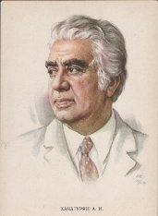
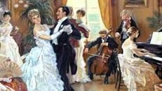
Арам Ильич Хачатурян
Вальс к драме «Маскарад» М.Ю.Лермонтова

Slide 3
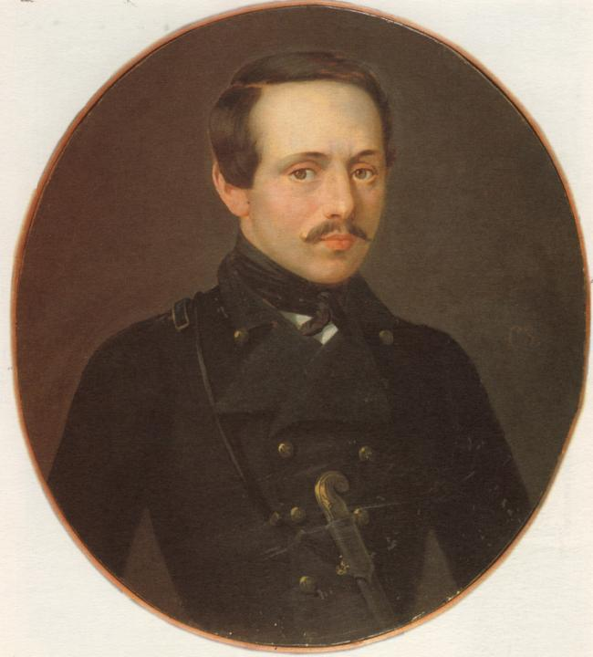

Slide 4
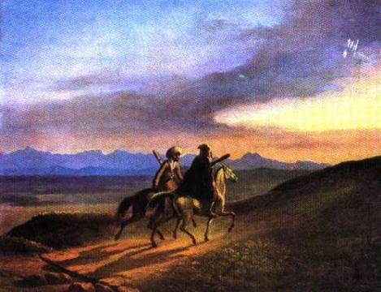
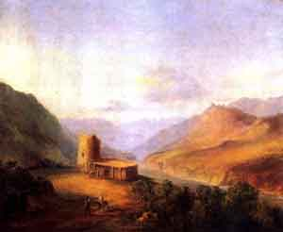
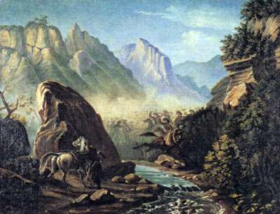
Картины М.Ю.Лермонтова

Slide 6
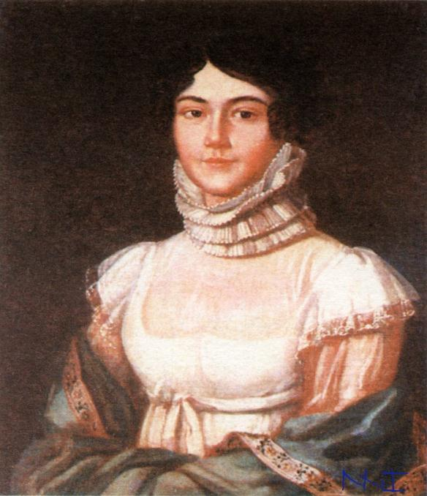
Мать поэта – Мария Михайловна Лермонтова, урожденная Арсеньева
В заметках 1830 года поэт писал: «Когда я был трёх лет, то была песня, от которой я плакал: её не могу теперь вспомнить, но уверен, что, если б услыхал её, она произвела бы прежнее действие. Её певала мне покойная мать». ( «Казачья колыбельная песня»)

Slide 7
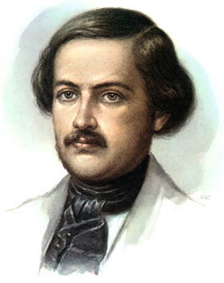
А.Е.Варламов Романс «Парус».
В историю русской музыки Варламов вошёл как мастер романса. Он приблизил этот жанр к его народным истокам, к песенной культуре широкой демократической среды. Он создал ок. 200 романсов и песен, в основном на стихи русских поэтов : М. Ю. Лермонтова, А. Н. Плещеева,
А. А. Фета и др.

Slide 8
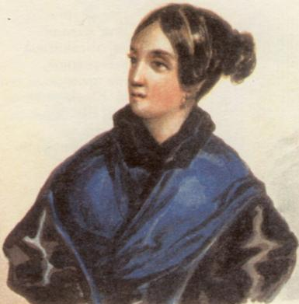
Стихотворение было включено в текст письма к М.А. Лопухиной от 2 сентября 1832 года (из Петербурга в Москву).
«…если будет война, клянусь вам богом, буду всегда впереди», -писал Лермонтов.

Slide 9
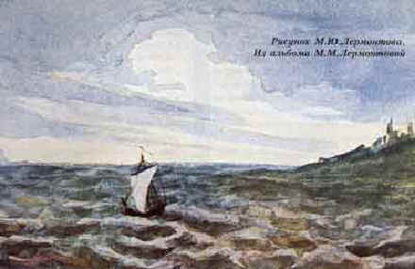
Рисунок М.Ю.Лермонтова из альбома М.Ю. Лермонтова

Slide 10
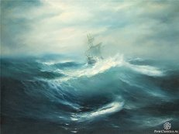
Играют волны – ветер свищет,
И мачта гнется и скрипит…
Увы! – он счастия не ищет
И не от счастия бежит!

Slide 12
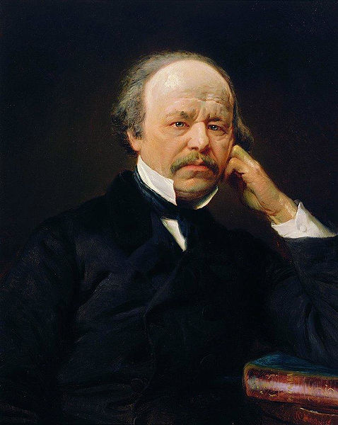
Александр Сергеевич Даргомыжский (1813 – 1869) Романс «И скучно, и грустно»
Русский композитор, чьё творчество оказало существенное влияние на развитие русского музыкального искусства XIX века. Один из наиболее заметных композиторов периода между творчеством Михаила Глинки и «Могучей кучки».
Даргомыжский считается основоположником реалистического направления в русской музыке, последователями которого явились многие композиторы последующих поколений.

Slide 13
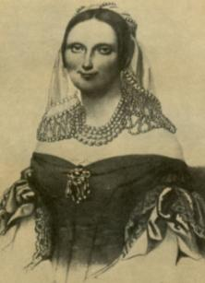
Щербатова Мария Алексеевна (1820-1879)
Стихотворение «Отчего» посвящено княгине; в первом браке за князем М.А.Щербатовым, во втором - за И.С. Лутковским.
Лермонтов был увлечён её в 1839-40.
Молодая вдова, красивая, образованная. Щербатова вела в Петербурге светский образ жизни, но предпочитала балам салон Карамзиных, где, видимо, познакомилась с Лермонтовым.
Щербатова высоко ценила поэзию Лермонтова.

Slide 14
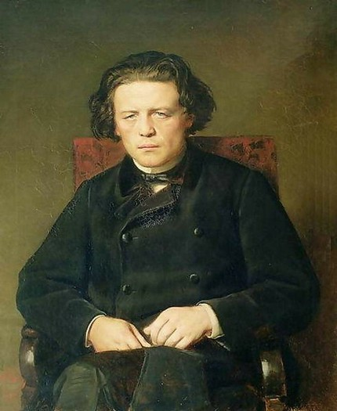
А. Г. Рубинштейн (1829-1894)
А. Рубинштейн — одна из центральных фигур русской музыкальной жизни второй половины XIX в. В его лице сочетались гениальный пианист, крупнейший организатор музыкальной жизни и композитор, работавший в разных жанрах и создавший ряд прекрасных произведений, сохраняющих значение и ценность до наших дней.

Slide 15
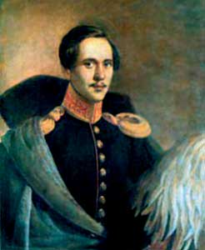
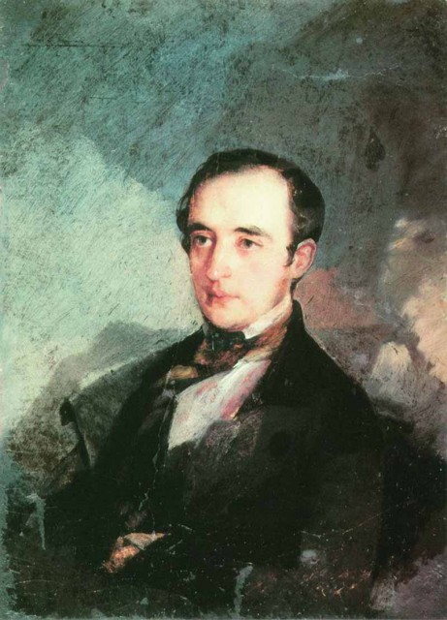
Владимир Фёдорович Одоевский (1804-1869)

Slide 16
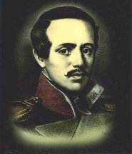
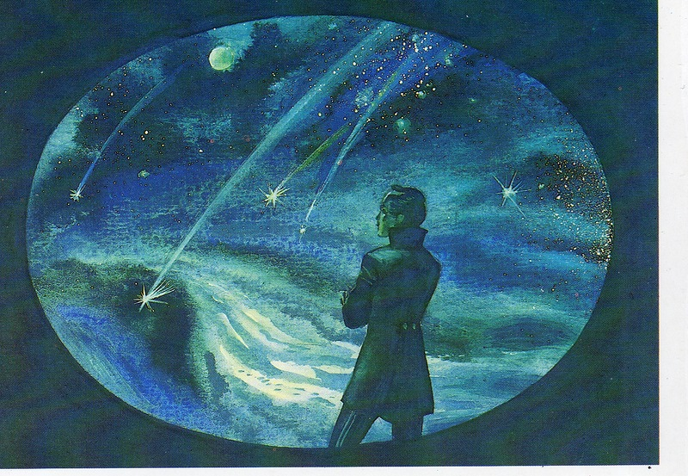
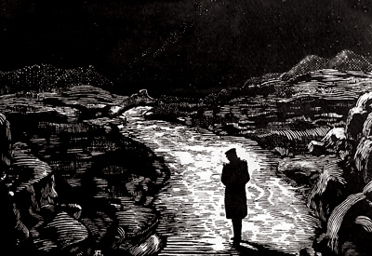

Slide 17
…Чтоб всю ночь, весь день мой слух лелея, Про любовь мне сладкий голос пел, Надо мной, чтоб вечно зеленея, Старый дуб склонялся и шумел.

